Slide 1





Chµo mõng c¸c thÇy c« gi¸o VỀ DỰ GIỜ
Bài 5: Chăm sóc bản thân khi bị ốm ( Tiết 2)

Slide 2
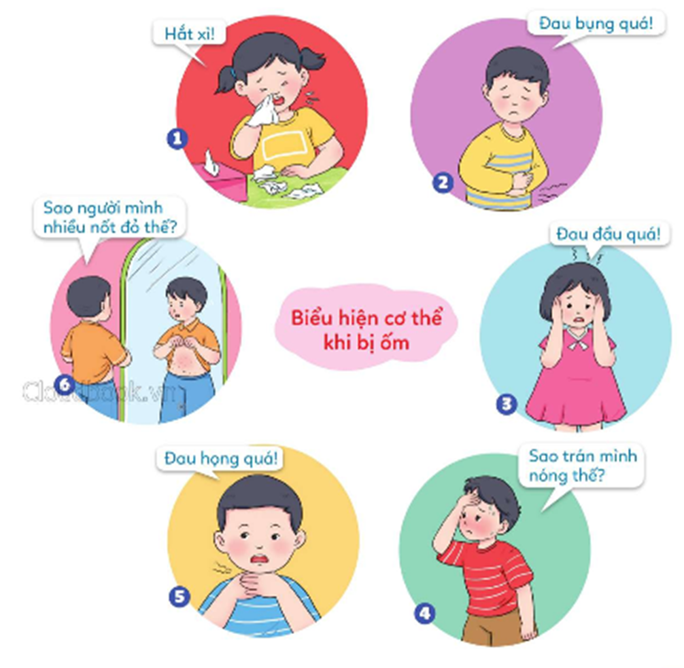

Slide 3
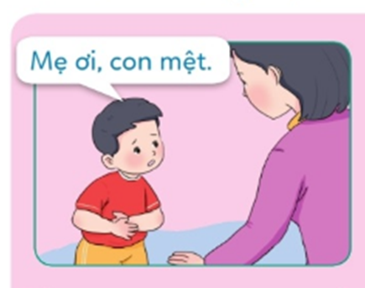


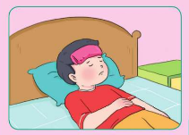


Slide 4
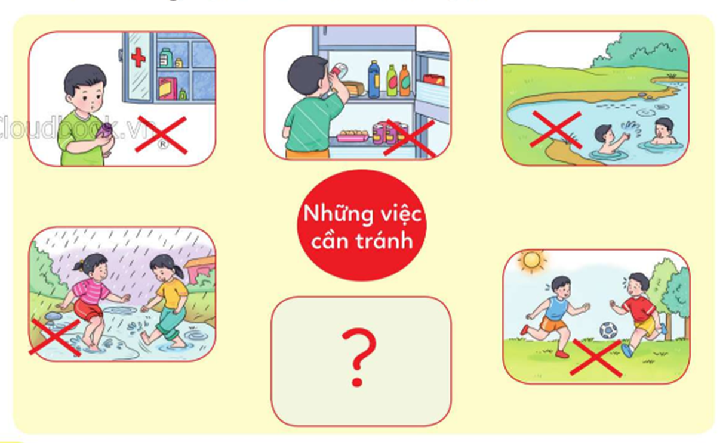

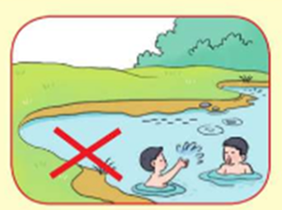



Slide 5
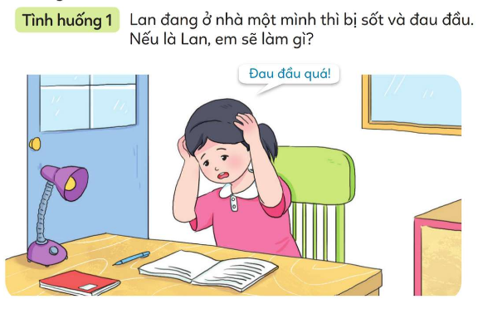

Slide 6
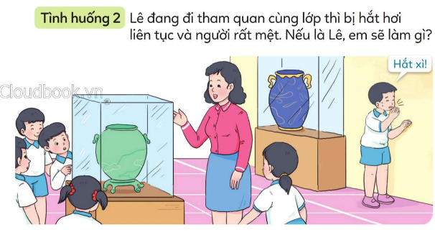

Slide 7
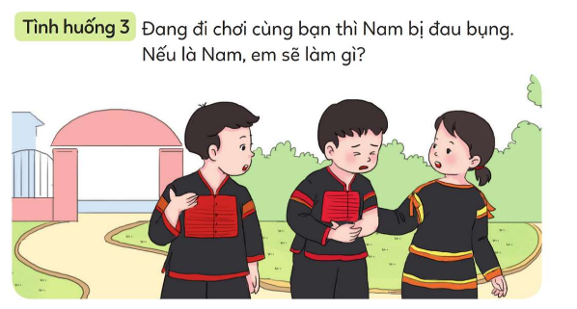

Slide 8
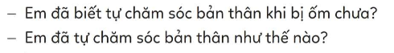

Slide 9


Slide 10

Tạm biệt

